Slide 1

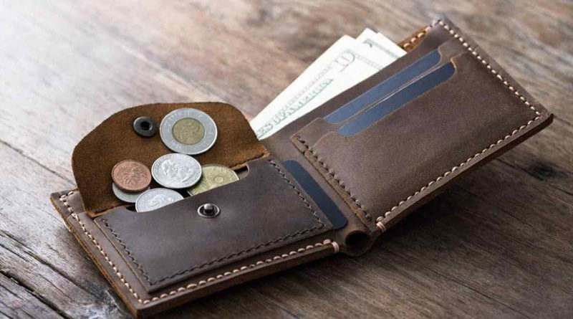
ДИВОВИЖНИЙ СВІТ КАЗОК НАРОДІВ ЄВРОПИ
«Загублений
гаманець»
(португальська народна казка)

Slide 2

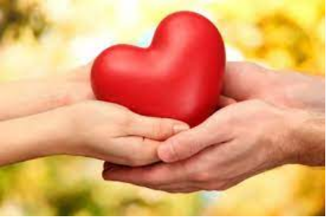

Зробиш добро – не кайся,
вдієш лихо – начувайся

Slide 3
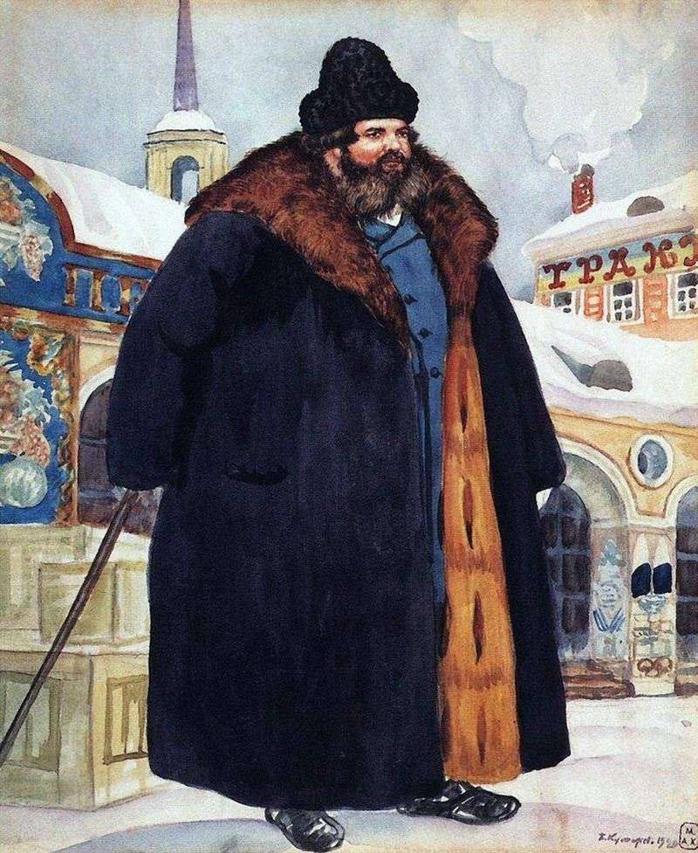
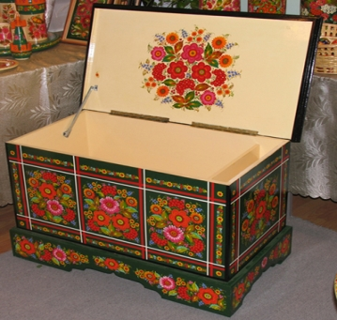
Чи знаєш ти?
Купець – людина (торговець), зайнятий у сфері торгівлі, купівлі-продажу
Скриня – великий ящик з кришкою і замком для зберігання одягу, коштовних предметів

Slide 4
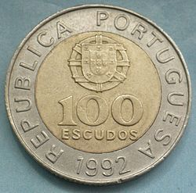
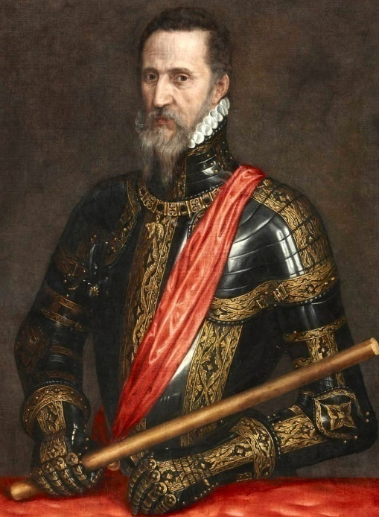
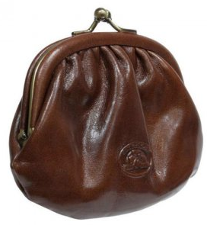
Ескудо - давня іспанська золота монета
Герцог - призначений королем керівник певної території, наділений військовою владою
Гаманець - сумочка для грошей

Slide 5

Знайди пояснення
Скриня правитель міста
Ескудо річ для зберігання грошей
Жадібний грошова одиниця Португалії
Герцог місце для зберігання одягу
Гаманець людина яка не хоче ділитися
Винагорода плата за справедливість і чесність

Slide 6
Гра «Дочитай речення»
Жив у Ліссабоні багатий …
Повертаючись із базару, він співав …
Жадібний купець так замріявся, що не помітив, як …
В нагороду я віддам …
За три дні до герцога прийшла …
Купець висипав гроші на стіл і перелічив ескудо, їх було …
- Сеньйоро, дарує не той, хто
багатий, а той …

Slide 7

Риси характеру
Купець
Жінка
Герцог
Вчинки

Slide 8
Продовжи речення
Бути чесним, справедливим – означає...

Slide 9

Дарує
хто
а той,
добрий.
не той,
багатий,
хто

Slide 10
Молодці!
Дякую за роботу!

